Slide 1
CSTB645 UX Design: Функционален дизайн на потребителски софтуер
Кует Хъу Нгуен
FN: 89497

Slide 2
Избирането и посочването за 3 конкурента:
Тези са сайтовете за продажба на детски дрехи, които намерих онлайн:
https://www.gogo.bg/
https://rayatoys.com/
https://hippokiddo.bg/

Slide 3
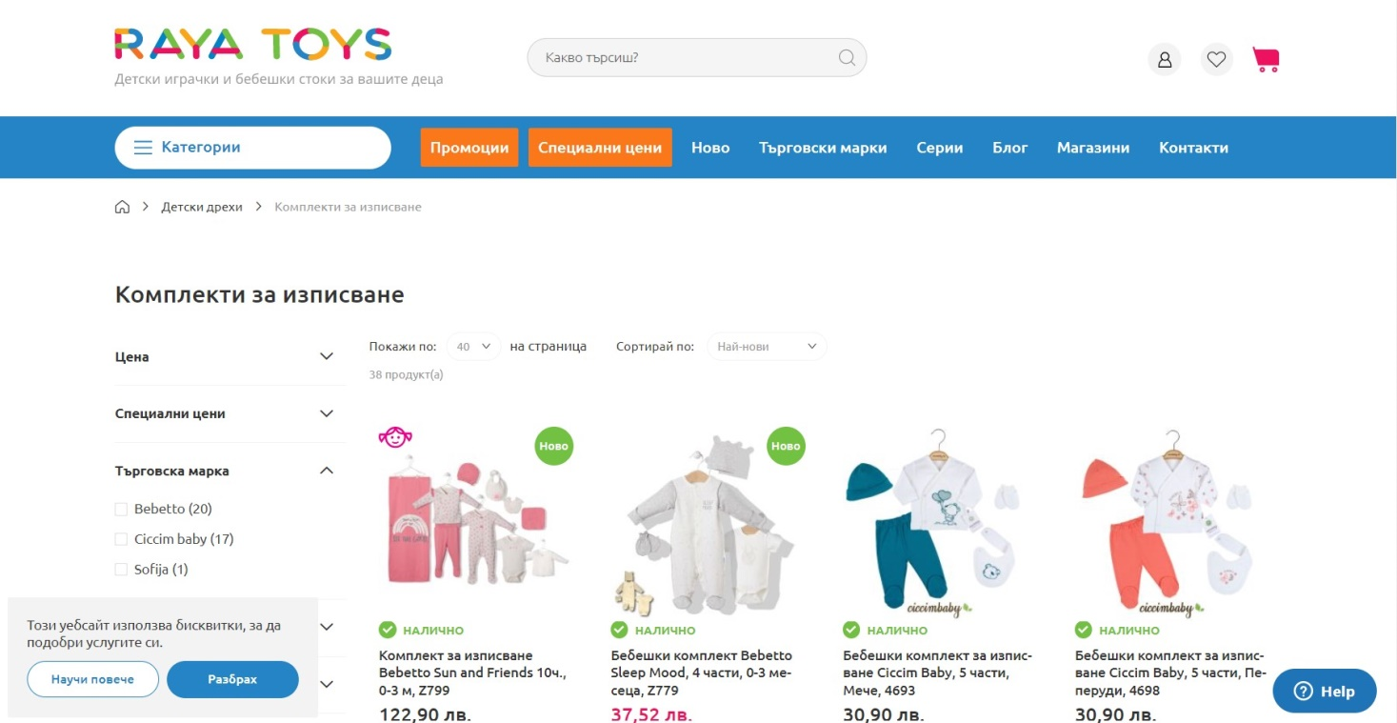
Проученето един от тях
От трите сайта по-горе намирах https://rayatoys.com/ за най-ясното и красив интерфейс, така че ще го анализирам.

Slide 4
Списък с негативите и предимствата
Предимства:
Надеждност: дават подробна информация за продуктите като цена, магазина rayatoy.bg е високо оценена на Google Maps
Дизайн на интерфейса: атрактивен, лесно за използване и удобно за потребителите,
Много продукти : имат много видове на стоки за бебе: Комплекти за изписване, бебешки комплект, шапки, обувки, чопапи...

Slide 5
Списък с негативите и предимствата
Негативите:
- Няма място за прегледи на продукти за клиентите
- главия цвят на уебсайта е малко шарено ,по-светен цвят ще бъде по-лесно за да използват клиентите

Slide 6
Анализ на домейна
Името на сайта rayatoys.bg е лесно за да запомнат и използват клиентите. Затова ще купят лесно
Поддомейнът е транслитериран от българска кирилица на латиница, така че клиентите ще го знаят по-добре

Slide 7
АdWords кампаниите
При търсене на ключови думи „бебешки дрехи“ в Google, rayatoys.bg е само в топ 20 на резултатите от търсенето. Показва, че rayatoys.bg трябва да инвестира повече в маркетинг, за да достига повече клиенти
При търсене по ключови думи „raya toys“в Google ще видим сайта rayatoys.bg , Facebook, Emag и адреса на магазините за rayatoys.bg в България.

Slide 8

Internal Links & External Links
Internal Links: както е отбелязано по-горе rayatoys.bg има поддомейн, който е транслитериран от българска кирилица на латиница, това е лесно за клиентите за да търсят.
External Links: rayatoys.bg има external links, сочат към Facebook, Twitter, Instagram и Youtube на магазина

Slide 9
Списък с основните ключови думи и фрази, които носят трафик към сайта
„ raya “: топ 1
„ raya toys “: топ 1
„ toys “ : топ 2
„ играчки “ :топ 10
„ играчки за бебе “ :топ 8
„ детски дрехи “ :топ 40
„ бебешки дрехи “ :топ 20

Slide 10
Списък с URL-та и обобщение на съдържанието
https://rayatoys.com/bebeshki-stoki
това е линк към бебешки стоки с много неща за да намерим като бебешки колички, приготвене за майчинство, бебешки играчки за прохождане..
https://rayatoys.com/detski-igrachki
това е линк към бебешки играчки с много неща за да намерим като конструктори за деца, детски кукли, играчки за малките деца..

Slide 11
Списък с URL-та и обобщение на съдържанието
https://rayatoys.com/za-uchenika
това е линк към много неща за ученика за нова учевна година като раници, флумастери,химикали, тетратки, детски книжки...
https://rayatoys.com/detski-drehi
това е линк към детски дрехи с много видове за бебета и децата като комплекти за изписване, бодита, камизолки, ританки, панталони...

Slide 12
Списък с URL-та и обобщение на съдържанието
Ако искате да занаете повече информация за този сайт, събрах я на един Excel файл
internal_all_rayatoys.xlsx

Slide 13
Предлагане продуктите на сайта и как ги маркетират
потребителско преживяване: Въпреки че не харесвам много основния цвят, но интерфейсът е удобен за потребителя, клиент имат лесен достъп до магазина, както и лесно да получа повече информация за продуктите.
линк билдинг: начинът за свързване към поддомейните на rayatoys.bg е много ясен и пълен, клиентите могат да имат достъп и да търсят желани продукти лесно

Slide 14
Предлагане продуктите на сайта и как ги маркетират
социални медии: Освен главия сайт, rayatoys.bg има и с други социални медии като Facebook, Youtube, Instagram и Twitter с много пости и видеоклипове за продуктите, и ще достигат за повече клиенти.
стратегия за съдържание: rayatoys.bg е насочен към родителите, които имат деца от 0 до 15 години. Продуктите показват необходимата информация като цена или модел. Има освени ключови думи за клиентите, за да намират продукти лесно. Създава социалните медии, за да рекламира продуктите си. Има намалени стоки за да увеличава купуването на клиентите.

Slide 15
Предлагане продуктите на сайта и как ги маркетират
техническа оптимизация:
домейнът rayatoys.bg е лесно за да запомнат клиентите, така че ще имат лесен достъп.
поддържа интерфейс на дисплея на смартфон
Лесна структура на сайта, за да показва добре за клиентите, и ще намират продуктите по-лесно

Slide 16
Благодаря ви за вниманието !

